Slide 1
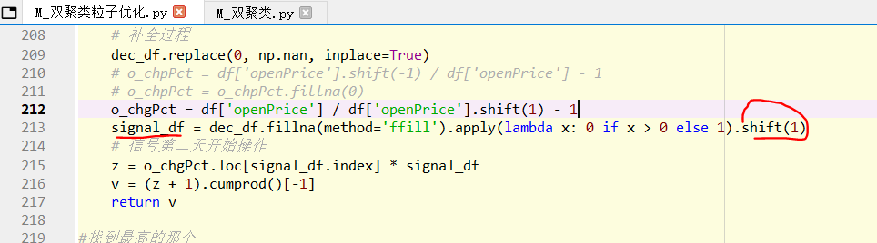
双聚类部分（核心：双聚类，粒子群优化，knn）
目标：
1）双聚类的一般算法，2）双聚类的粒子优化
其中效果最好的是粒子优化方法中open/open的方法，程序中最后一部分
开盘买入
开盘
收盘
开盘
收盘
开盘
收盘
开盘
收盘
时间线
信号计算时间
第一次统计收益
第二天开盘执行，第三天
才可以有收益
原始框架假设第二天收益

Slide 2
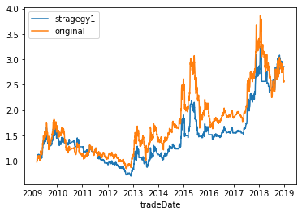
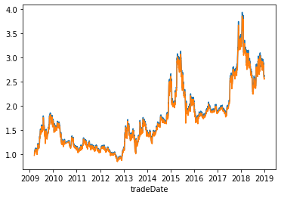
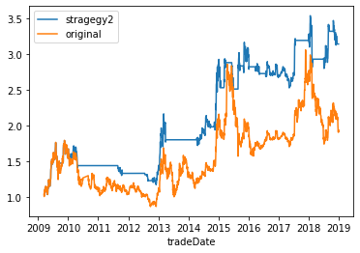
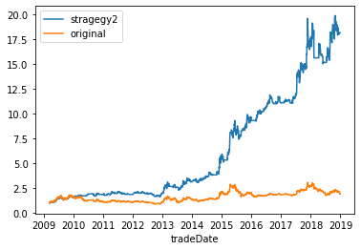
未加粒子群优化的结果

Slide 3
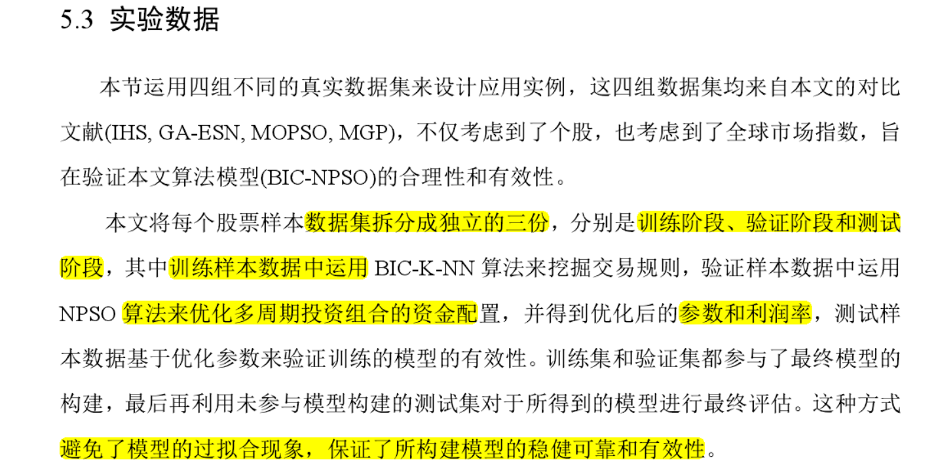
关键问题，粒子群优化部分自己计算自己的参数，显然有问题

